Slide 2
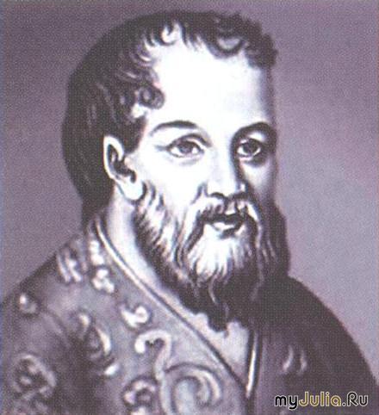
Кузьма Минин Дмитрий Пожарский

Slide 3
Почему это время назвали «смутным»?

Slide 5
Борис Годунов

Slide 6
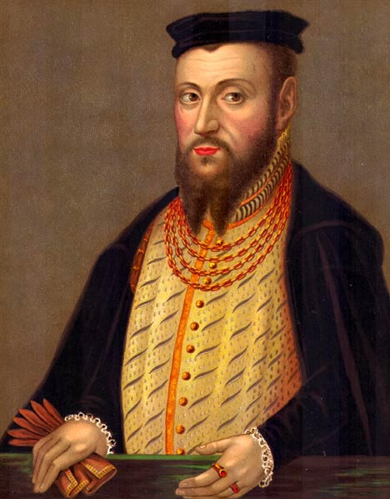
Сигизмунд II Август

Slide 7
Казанская икона Божьей Матери

